Slide 1

부산 관광정보 기반 관광정보 제공 사이트 개발
웹개발 포토폴리오
3조
권오광, 이성욱, 정순동, 홍성욱
- 23.02.13 -

Slide 2
INDEX
1. 과제 개요
2. 팀원 및 역할 소개
3. 제작 동기 및 목표
4. 참고 사이트
5. 개발 환경
6. 메뉴 구조도
- Front
- Admin
7. 주요 기능 설계
8. 프로젝트 일정

Slide 3
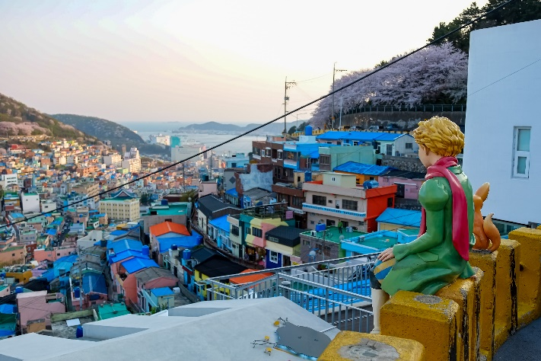
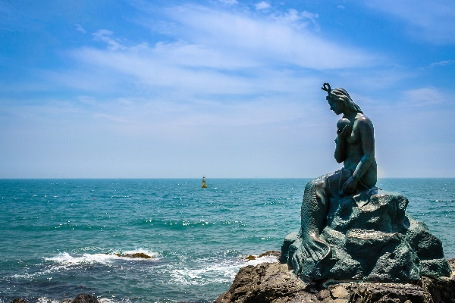
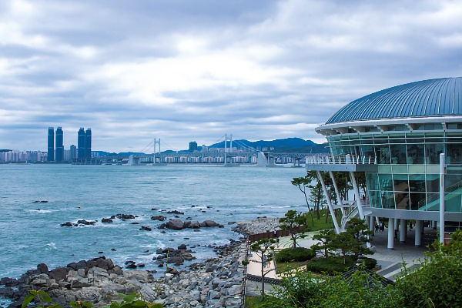
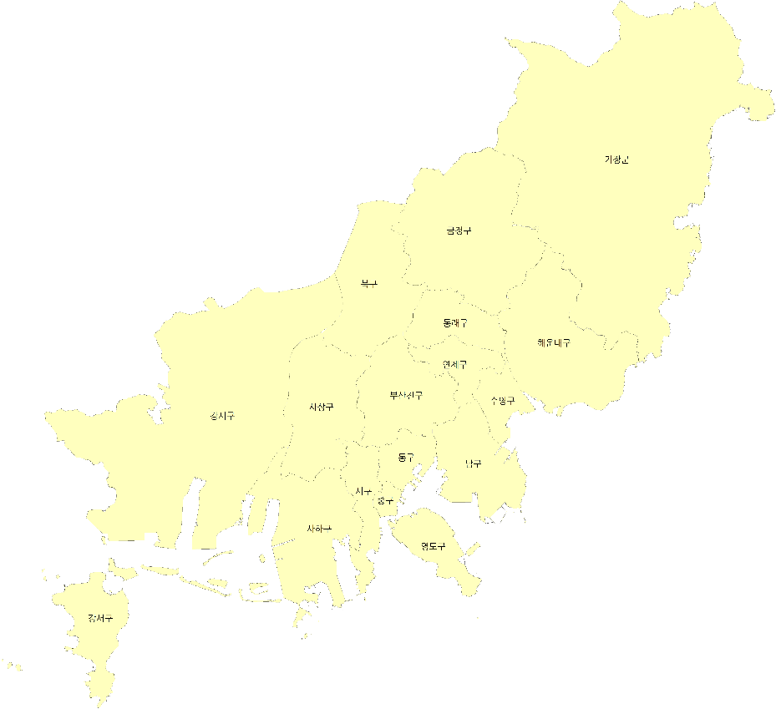
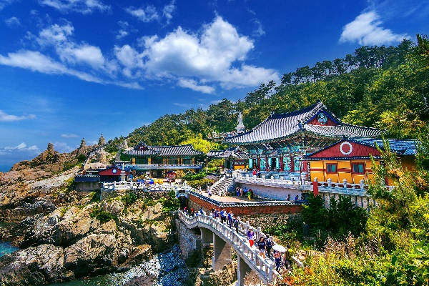
1. 과제 개요
#과제명 : 부산 관광정보 기반 관광정보 제공 사이트 개발
#과제 목적 : 웹개발 수업 과정에 대한 명확한 이해와 적용
#과제 범위
- 공간적 범위 : 부산광역시
- 내용적 범위 :
Front – 메인, 관광정보 리스트, 관광지 정보, 로그인, MYPAGE
Admin – 회원정보 관리(권한설정 포함), 관광정보 관리
#과제 내용
- 요구 사항 정의
- 요구 기능 정의
- UI설계 (Front, Admin)
- ERD 설계
- 아키텍처 설계
- Admin, Front 페이지 퍼블리싱
- 서버, DB 구축
- Front, Admin 데이터 연계
- 통합(단위) 테스트

Slide 4




2. 팀원 소개 및 역할
3조
(Team name)
팀장
권오광
프로젝트 총괄, 기획, 다국어 처리
이성욱
Kakao Map, 검색, 필터링
정순동
게시글, 평점, 리뷰 기능
홍성욱
DB, 사용자 관리, 권한설정

Slide 5

3. 제작 동기 및 목표
웹개발 수업 과정에 대한 명확한 이해와 적용
“기본에 충실한 포토폴리오 제작”

Slide 6
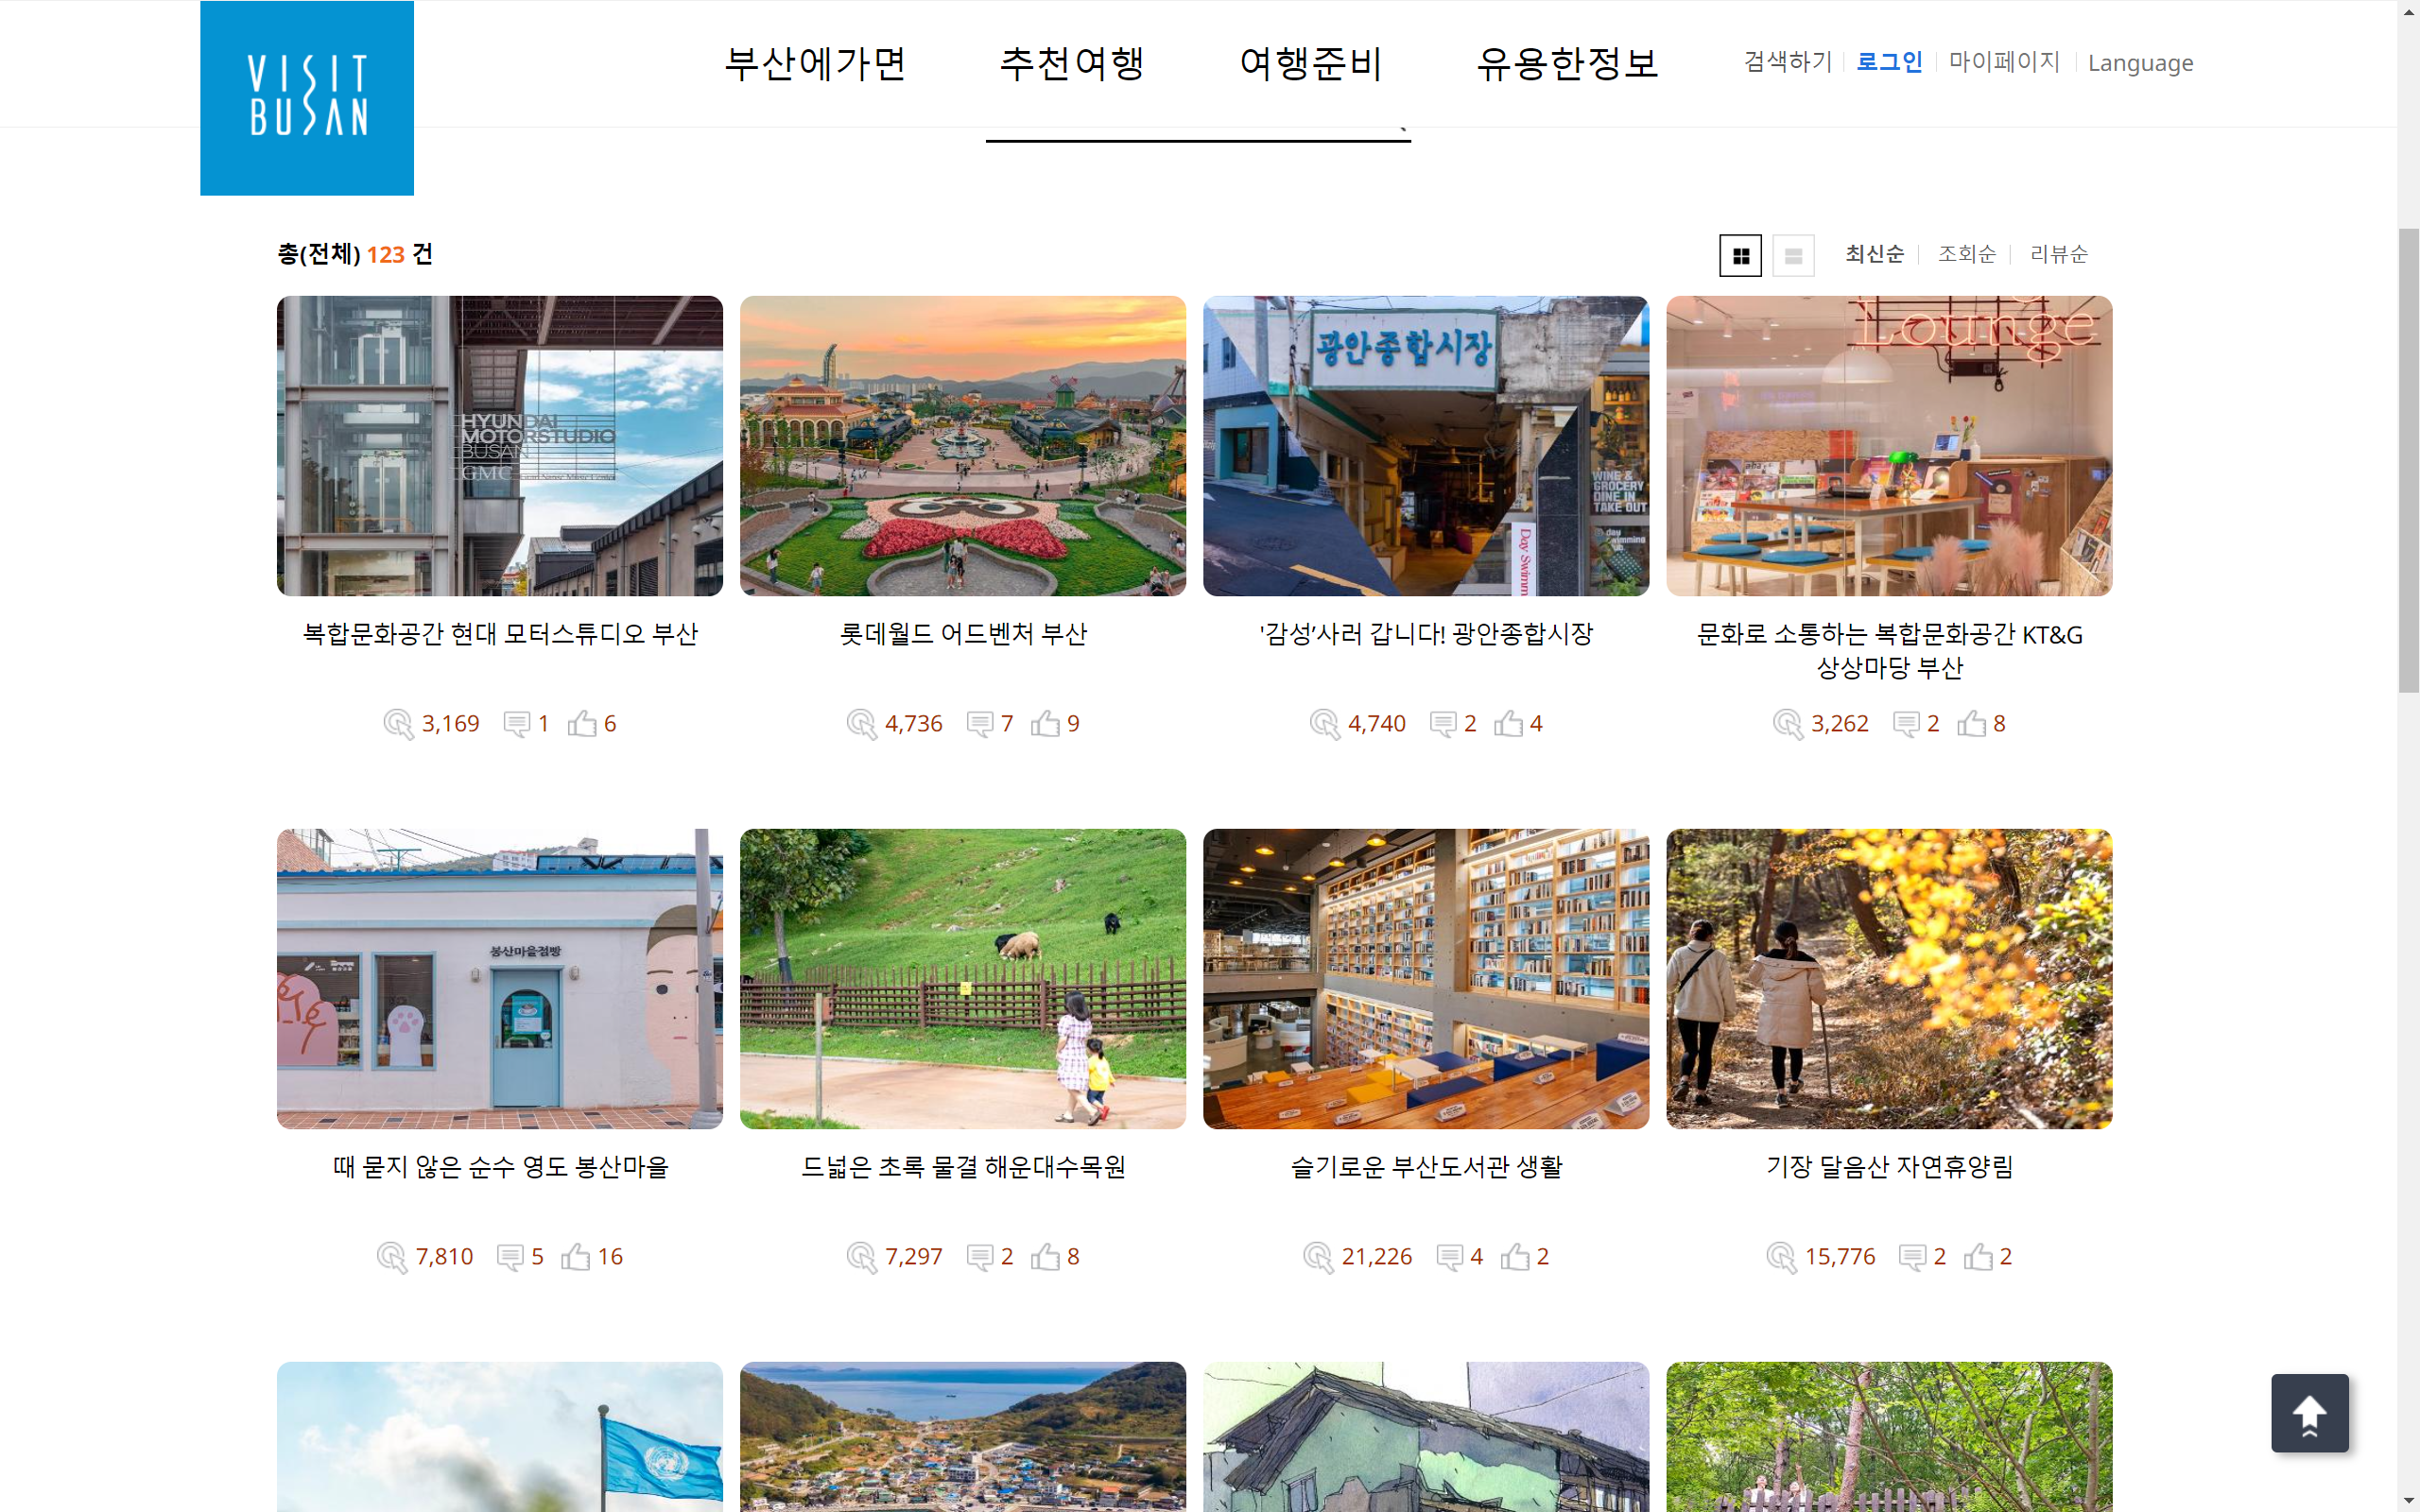
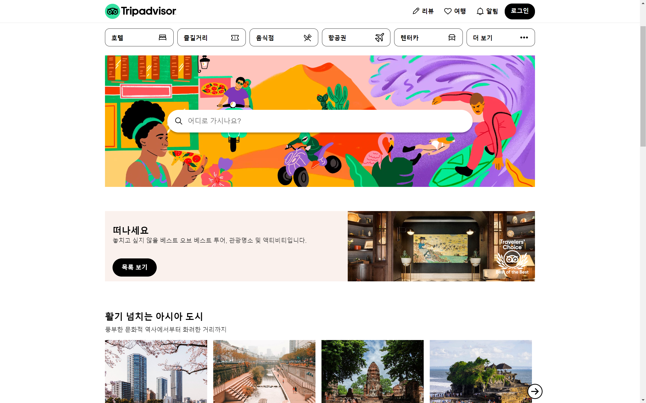
4. 참고 사이트
비짓 부산
트립 어드바이저
URL : https://www.visitbusan.net/
내용 : 부산시 관광정보 제공 사이트
특징 : 관광 카테고리별 관광 정보를 공공데이터
포털을 통해 OPEN API로 제공
URL : https://www.tripadvisor.co.kr/
내용 : 전 세계 여행 관련 정보 제공 사이트
특징 : 사용자 경험 기반 다양한 기능 제공

Slide 7

5. 개발환경
#IDE : Intellij(back), VS Code(Front)
#Frame work : springBoot
- Project : Maven
- Language : JAVA (11.0.12)
- Spring Boot : 2.7.8
- Depandancy : Lombok, Spring Web, Thymeleaf, Spring Security,
MyBatis, MySQL, Validation, Config Server
#DBMS :
- MYSQL Workbench 8.0 CE
#Server
- WEB, WAS : Apache Tomcat(스프링 부트 내장) (Local?)
- DB : AWS RDS_MYSQL (8.0.28)

Slide 8
6. 메뉴 구조도_Front
메인화면
로그인 / 회원가입
관광지 리스트
My Page
로그인 (SNS 포함
카테고리별 관광지 리스트
기본 정보
회원가입 (SNS 포함)
Wish 리스트
회원정보 수정
관광정보
관광지 소개
이용안내
교통안내
평점 및 리뷰
언어설정
언어 선택 (4개)

Slide 9
6. 메뉴 구조도_Admin
로그인
대시보드
관광정보 관리
사용자 관리
관광정보 별 조회수, 평점, 리뷰 조회
카테고리별 관광지 관리
사용자 정보 조회 / 수정
사용자 권한 설정
관광정보 등록
관광정보 수정
관광정보 등록
관광정보 수정

Slide 10
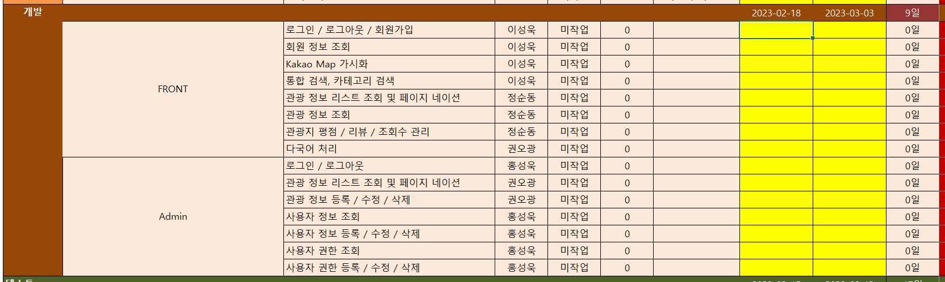
7. 주요 기능 설계

Slide 11
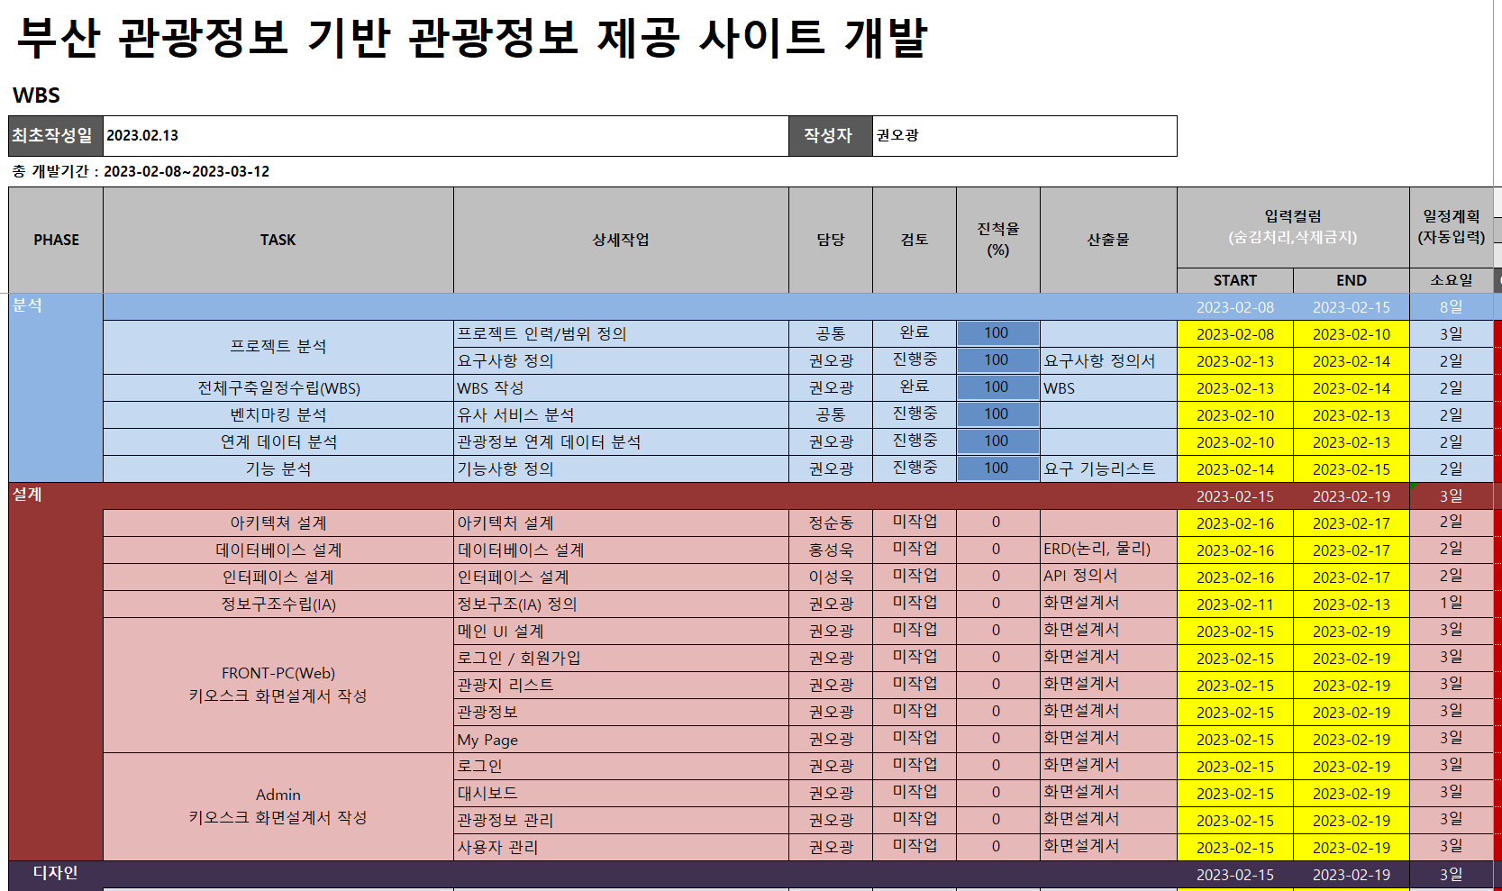
8. 프로젝트 일정

Slide 12
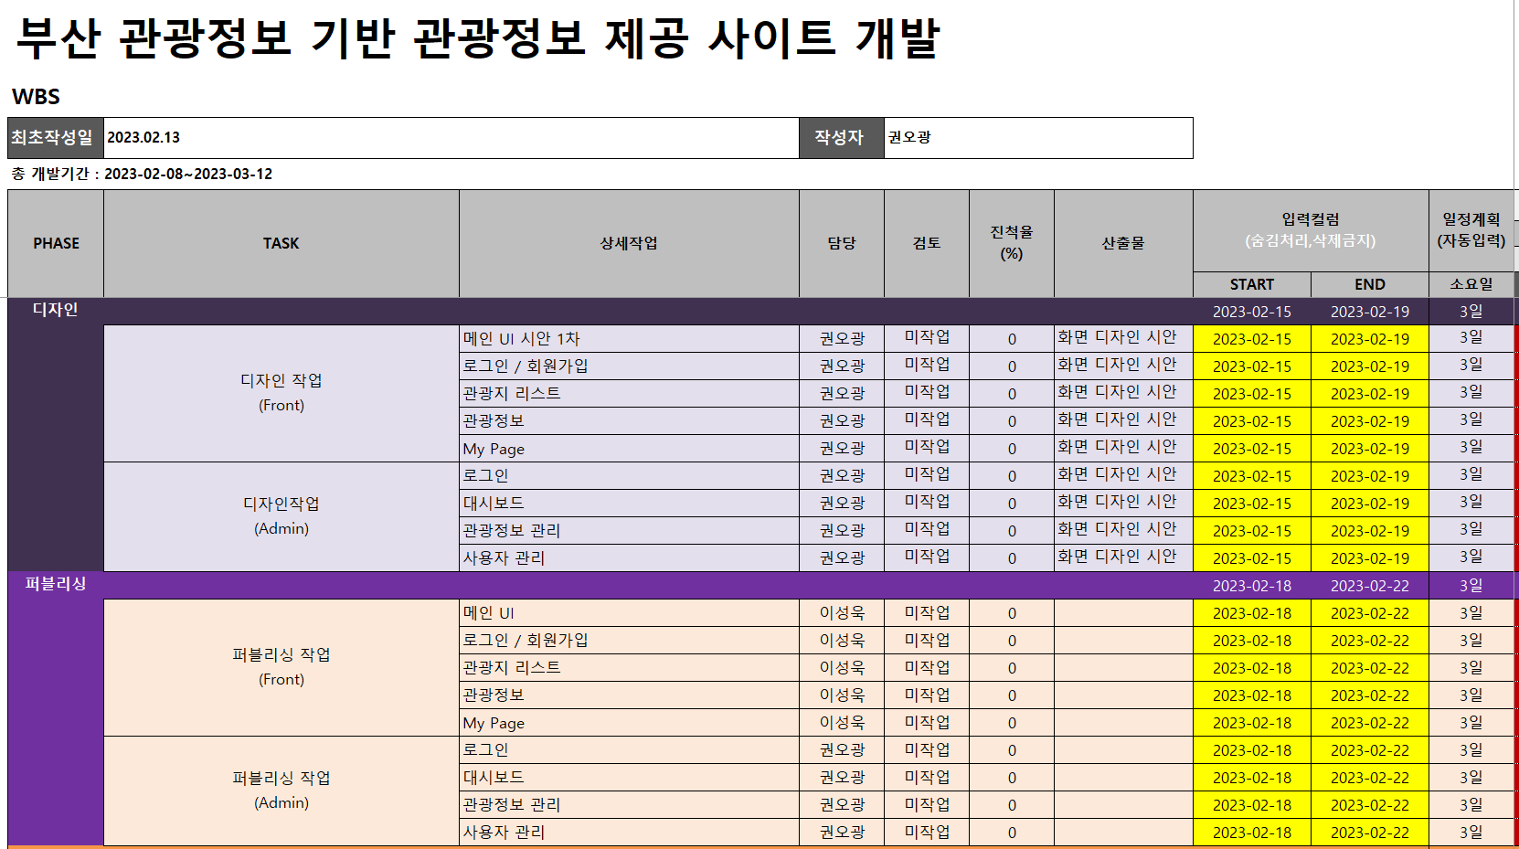
8. 프로젝트 일정

Slide 13
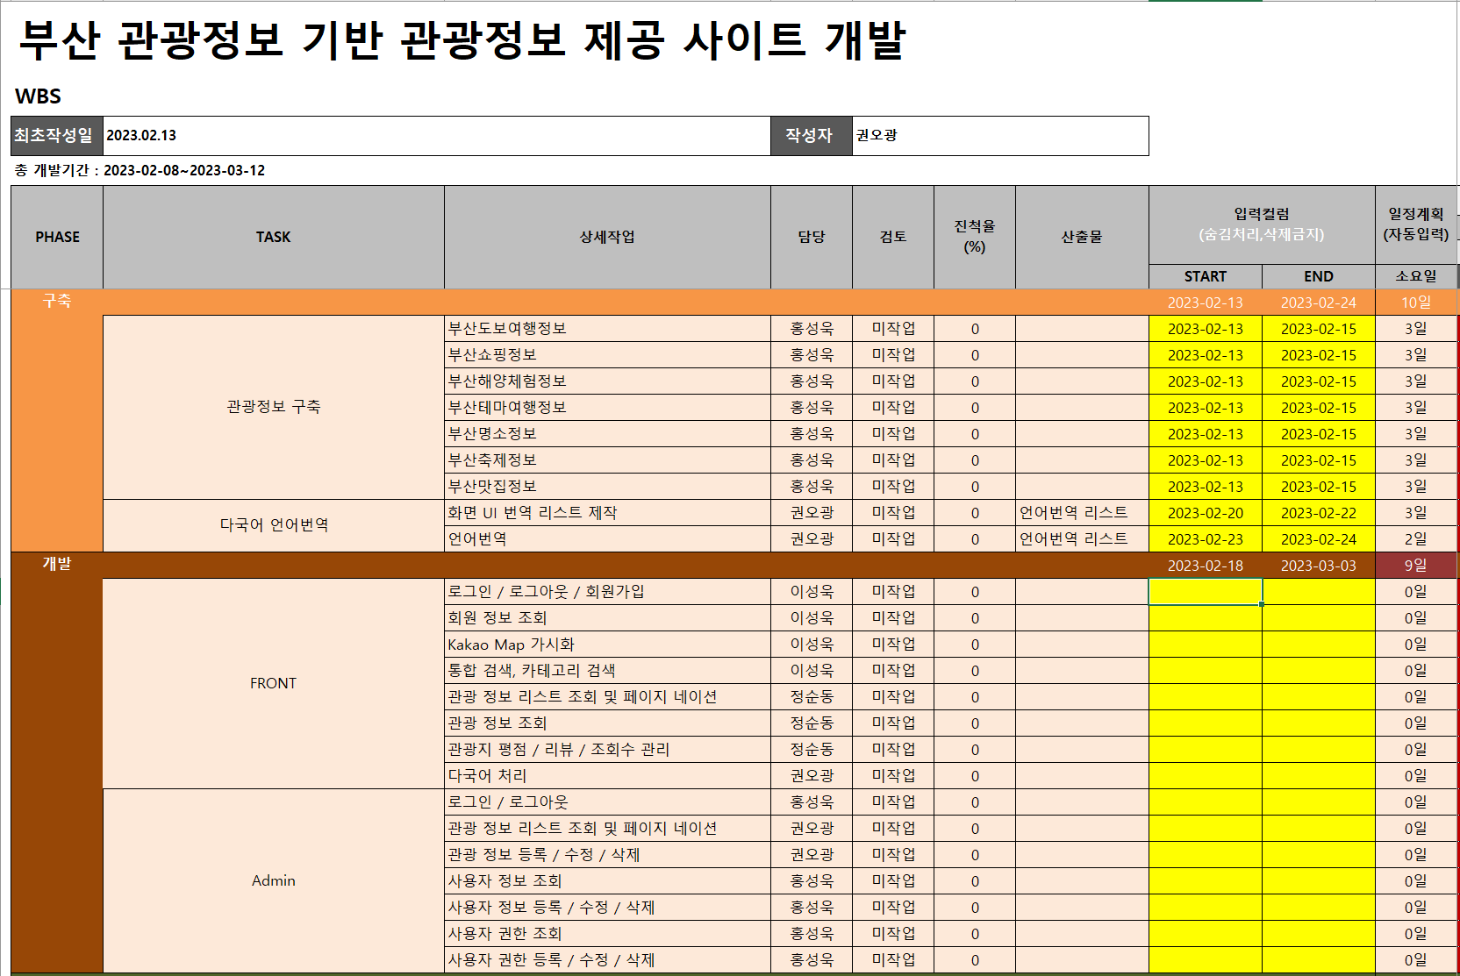
8. 프로젝트 일정

Slide 14
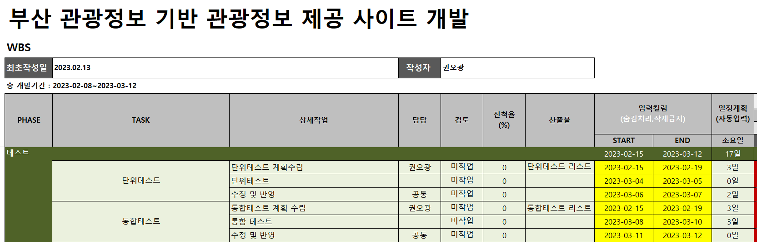
8. 프로젝트 일정

Slide 15
부산 관광정보 기반 관광정보 제공 사이트 개발
웹개발 포토폴리오
감사합니다.

